Slide 1
Dynamika populácie
Prof. MUDr. Martin Rusnák, CSc
Katedra verejného zdravotníctva FZaSP TU
rusnakm@truni.sk

Slide 2
Plodnosť, pôrodnosť potratov a umelé prerušenia tehotenstva
Úmrtnosť
Uzavreté manželstvá a rozvody
Sťahovanie

Slide 3
Štatistika zomretých
Úmrtnosť a pôrodnosť = základ demografickej reprodukcie populácie. Plus chorobnosť = zdravotný stav obyvateľstva

Slide 4
Hlásenie o úmrtí
Zdroj: List o prehliadke mŕtveho a štatistického hlásenia o úmrtí (OBYV 3-12).
Matričné úrady pred zaslaním štatistického hlásenia ŠÚ SR overia vierohodnosť a úplnosť údajov vyplnených lekárom pri prehliadke, resp. pitve zomrelého.
Hlásením o úmrtí sa zisťujú nasledujúce štatistické ukazovatele:
dátum úmrtia
osobné údaje zomrelého občana (dátum narodenia, trvalý pobyt, pohlavie, rodinný stav, národnosť a štátne občianstvo)
príčina smrti
znak vykonania pitvy
súbor údajov zisťovaných u zomretých detí do 1 roka (dĺžka života, pôrodná hmotnosť, legitimita, miesto úmrtia)

Slide 5
Základné ukazovatele
Hrubá miera úmrtnosti: Počet zomretých k počtu obyvateľov stredného stavu, obyčajne za rok. Zvyčajne sa vyjadruje v promile.
Špecifické miery
Dojčenská úmrtnosť. Úmrtnosť detí do jedného roka.
Novorodenecká úmrtnosť. Úmrtnosť detí vo veku 0-27 dní, t.j. v prvých štyroch týždňoch života.
Úmrtnosť podľa príčin smrti: Úmrtnosť, klasifikovaná podľa príčiny (resp. skupín príčin), ktorou bola smrť spôsobená.
Odvodené miery
Stredná dĺžka života pri narodení: Počet rokov, ktoré v priemere ešte prežije práve narodená osoba za predpokladu, že sa úmrtnostné pomery nezmenia.
Stredná dĺžka života v určitom veku: Počet rokov, ktoré v priemere ešte prežije osoba v príslušnom veku za predpokladu, že sa úmrtnostné pomery nezmenia. Zvykne sa používať aj názov nádej na dožitie alebo očakávaná dĺžka života. Je to najčastejšie používaná globálna charakteristika na hodnotenie úmrtnosti.
Stratené roky života úmrtím, strata životného potenciálu. Stredná dĺžka života vo veku, v ktorom daná osoba zomrela.

Slide 6
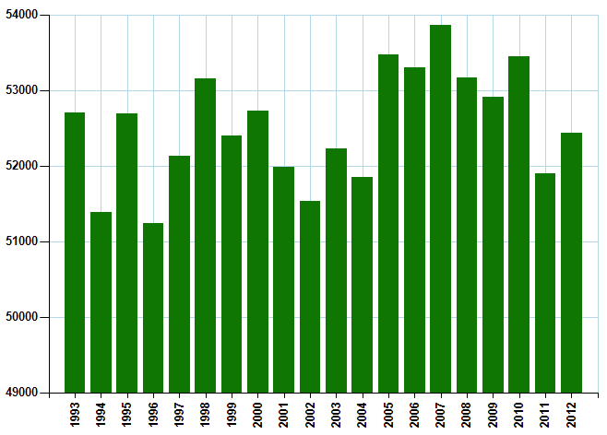
Počet zomrelých muži+ženy podľa rokov

Slide 7
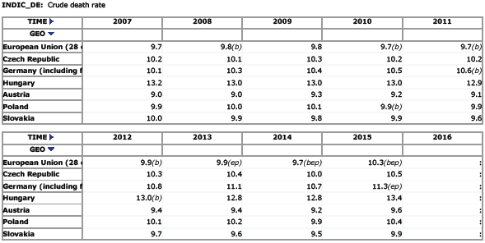
Hrubá miera úmrtnosti Eurostat

Slide 8
Hrubá miera úmrtnosti – vlastnosti a použitie
Informuje o počte zomrelých v danom čase a mieste
Nie je vhodná na porovnávanie na porovnávanie v čase a mieste, pretože je veľmi ovplyvnená vekovou skladbou: ak je v jednej populácii viac starých ľudí a v druhej menej, potom porovnania sú nesprávne
Nie je vhodná na interpretáciu
Pre potreby porovnávania je potrebné štandardizovať!!!
Odvodené ukazovatele sa používajú pre porovnanie a pre vyvodzovanie záverov, napr. očakávaná dĺžka života

Slide 9
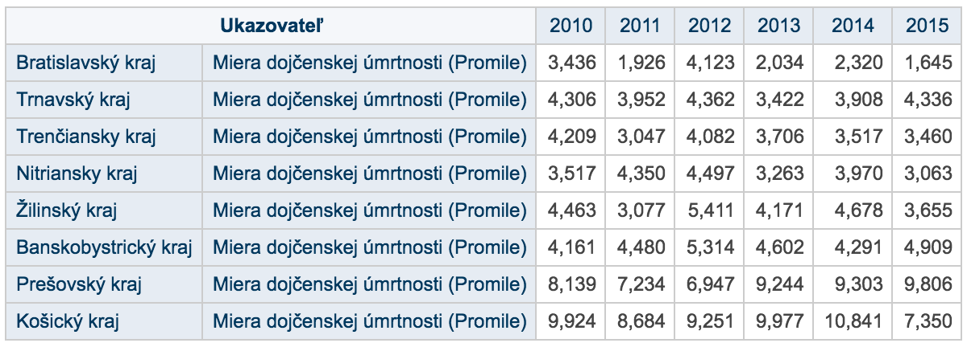
Dojčenská úmrtnosť. Úmrtnosť detí do jedného roka.
Je v úzkom vzťahu ku kvalite starostlivosti o dojča a tým nepriamo vypovedá aj o kvalite zdravotníctva a zdravotných služieb.
Nie je potrebné ju štandardizovať a možno porovnávať jej hodnoty medzi lokalitami a v čase.

Slide 10
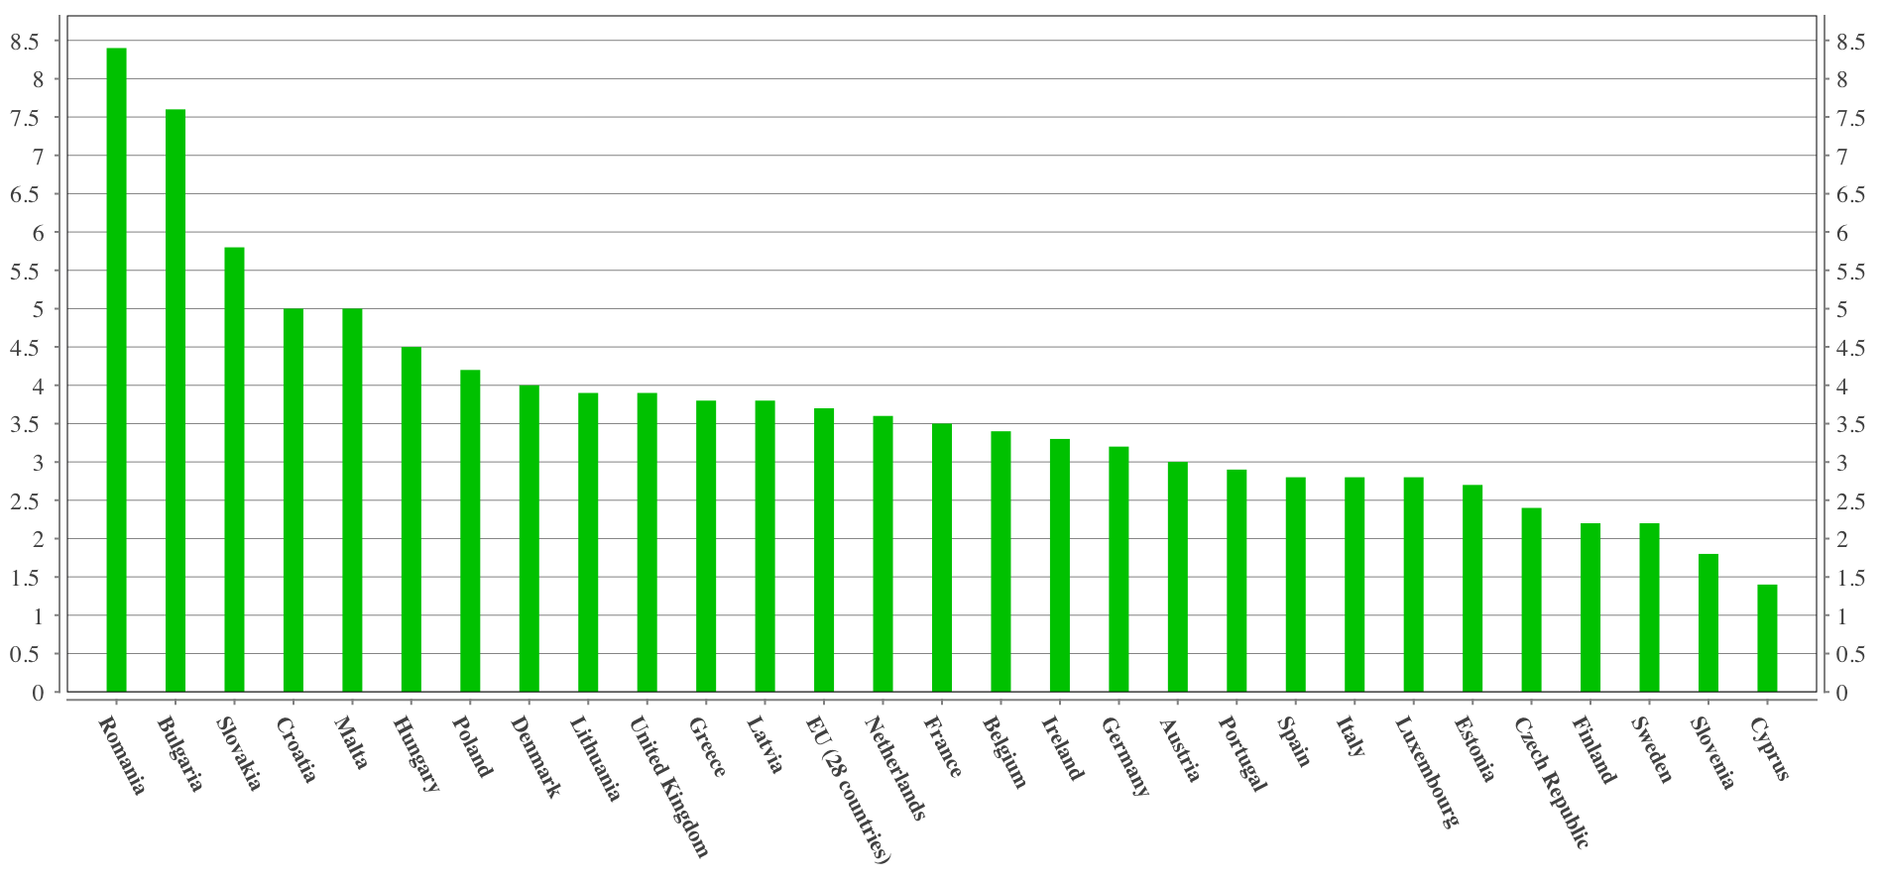
Dojčenská úmrtnosť v EU http://ec.europa.eu/eurostat

Slide 11
Úmrtnosť podľa príčin smrti
Prvotná príčina smrti – ochorenie alebo úraz, ktorým začal reťazec chorobných stavov, vedúci k smrti.
Prvotnú príčinu určuje pracovník štatistického úradu na základe údajov od obhliadajúceho lekára. Napriek tomu, určenie prvotnej príčiny nie je zhodné a sú v tom značné rozdiely.
Usadzovať na zdravotný stav obyvateľstva len na základe poznania tohto ukazovateľa je zjednodušením, pretože:
Nie všetky ochorenia, ktoré zaťažujú populáciu končia smrťou (krátkozrakosť, pohybový systém, chrípka, atď)
Nerovnomernosť zaznamenávania (vysoký krvný tlak a srdcový infarkt či porážka)

Slide 12
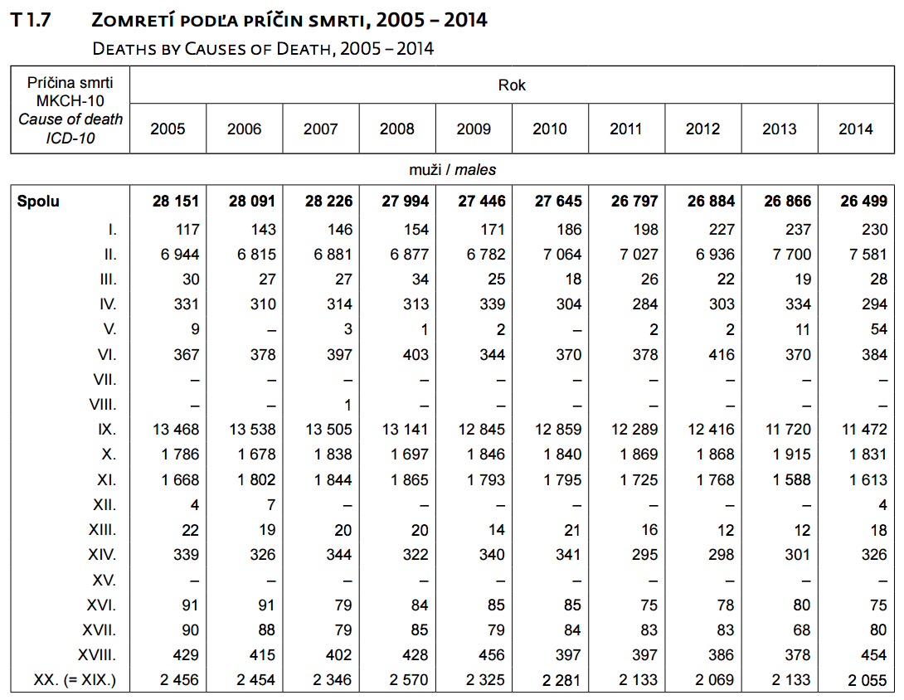

Slide 13
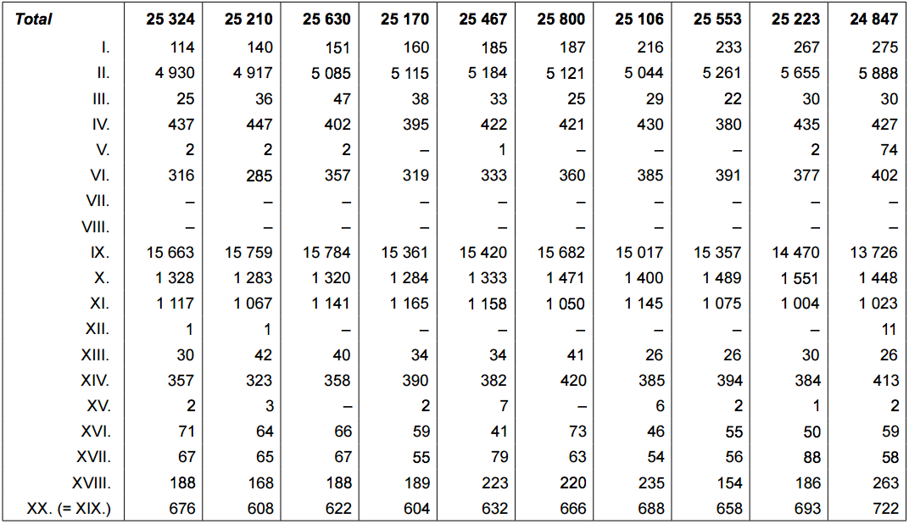
http://www.nczisk.sk/Documents/rocenky/2014/demografia.pdf

Slide 14
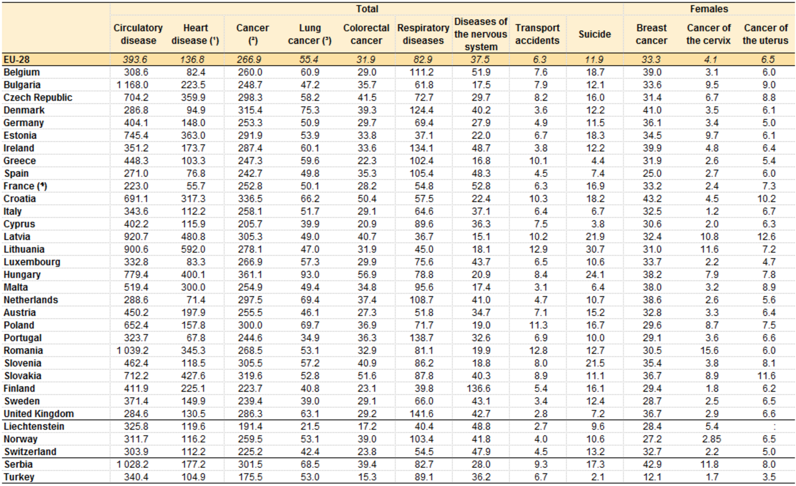

Slide 15
Stredná dĺžka života
Odvodená od úmrtnosti na základe tabuliek dožitia
Odstraňuje vplyv vekového zloženia populácie
Predstavuje iné zobrazenie úmrtnosti, pretože je konštruovaná na základe predpokladu, že aj nasledujúce populácie budú mať rovnakú štruktúru úmrtnosti, ako tá, na základe ktorej sa tento ukazovateľ skonštruoval.
Vzhľadom na intuitívnosť interpretácie a nezávislosť na vekovej štruktúre je vhodná pre porovnávanie.
Obmedzená interpretácia v zmysle zdravotného stavu obyvateľstva z dôvodov rovnakých ako úmrtnosť.

Slide 16
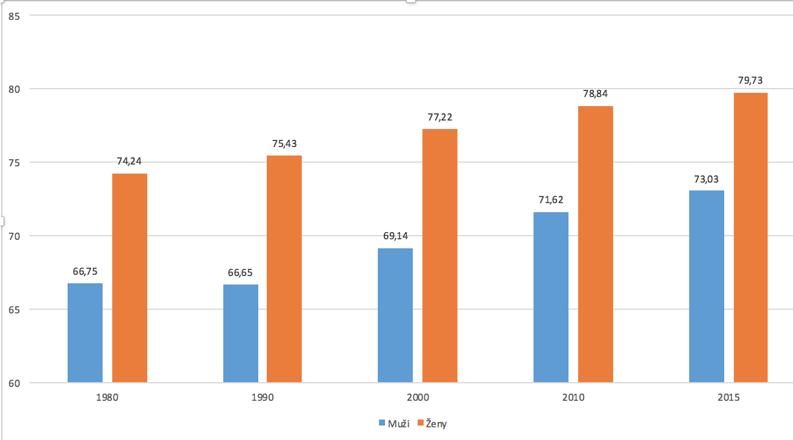
Vývoj očakávanej dĺžky života pri narodení, SR

Slide 17
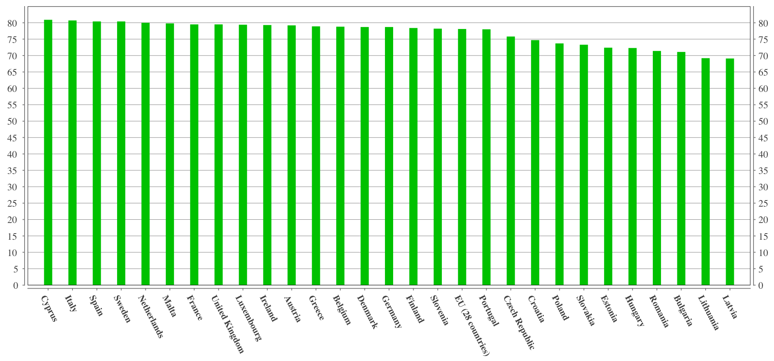
Muži (Eurostat)

Slide 18
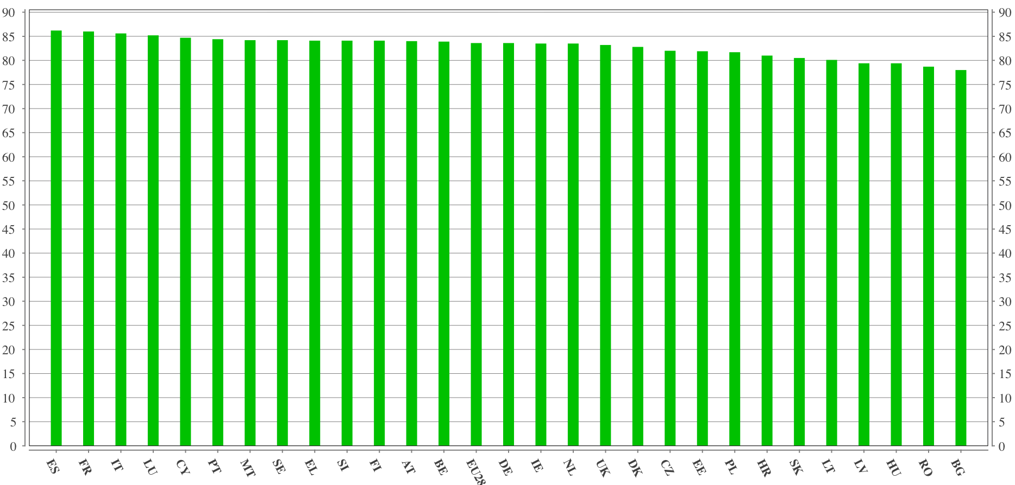
Ženy

Slide 19
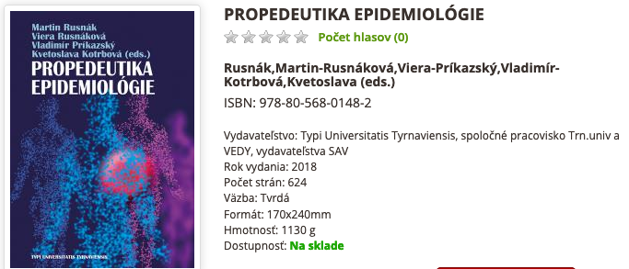
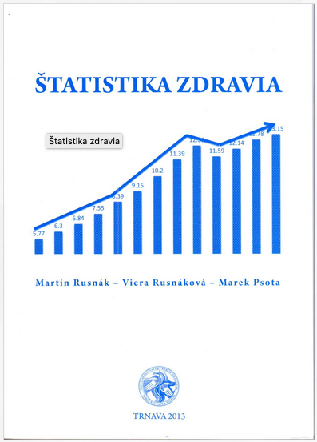
Zhrnutie
Štatistika zomretých
úmrtnosť podľa veku
úmrtnosť podľa príčin
očakávaná dĺžka života
utorok 8.9 od 11.00 - do 12.00 u Mgr Krištufiakovej na 3. poschodí - cena 19 Euro

